Slide 1
TOP Moteur Optimus v1.0
V1.0
Date : 25/04/2019 Horaire : 17h-18h Lieu : Skype

Slide 2
Table of contents
Introduction
Bilan logistique
Journal d’intégration
Stratégie d’essais
Conclusion

Slide 3
Table of contents
Introduction
Bilan logistique
Journal d’intégration
Stratégie d’essais
Conclusion

Slide 4
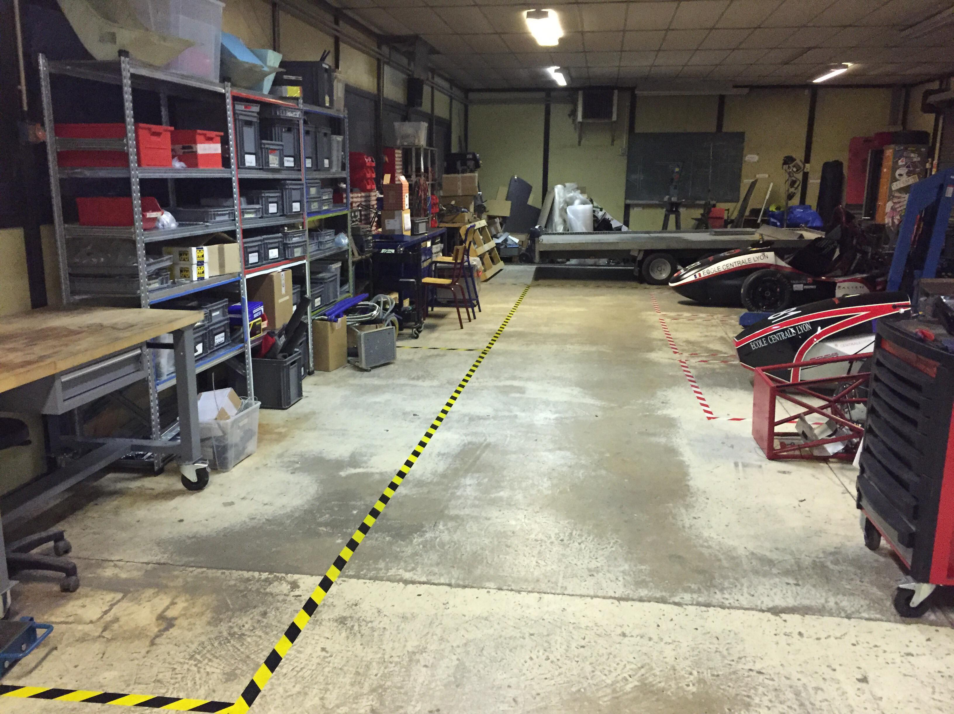
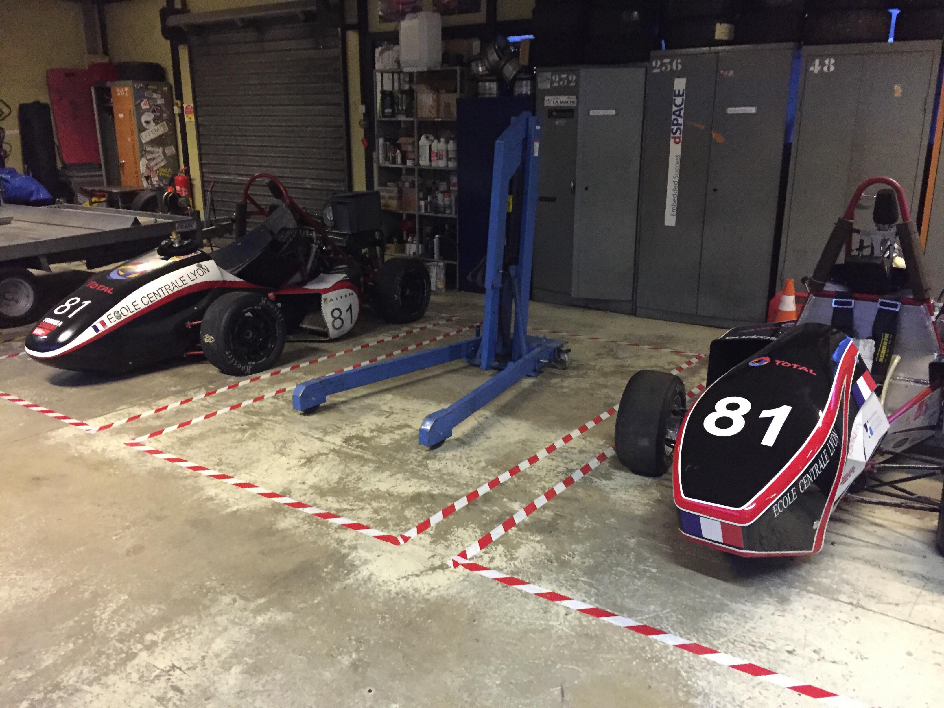

Slide 5
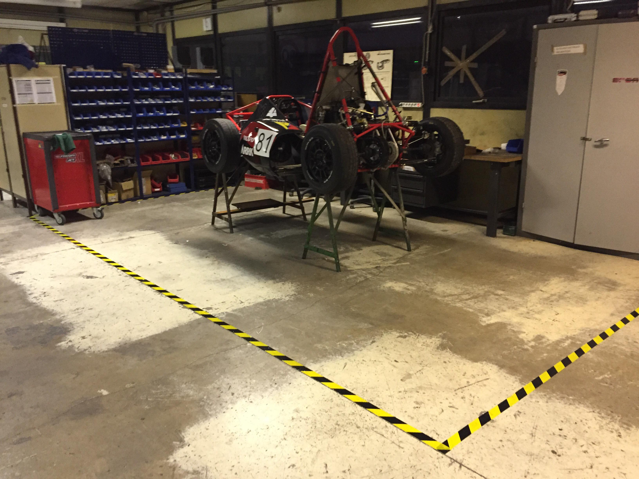
Balisage des secteurs
Début inventaire complet du stock de pièces sur la plateforme Isypro de Bron
Rangement général
Préparation réorganisation de l’espace de travail
Vérification des normes de sécurité

Slide 6
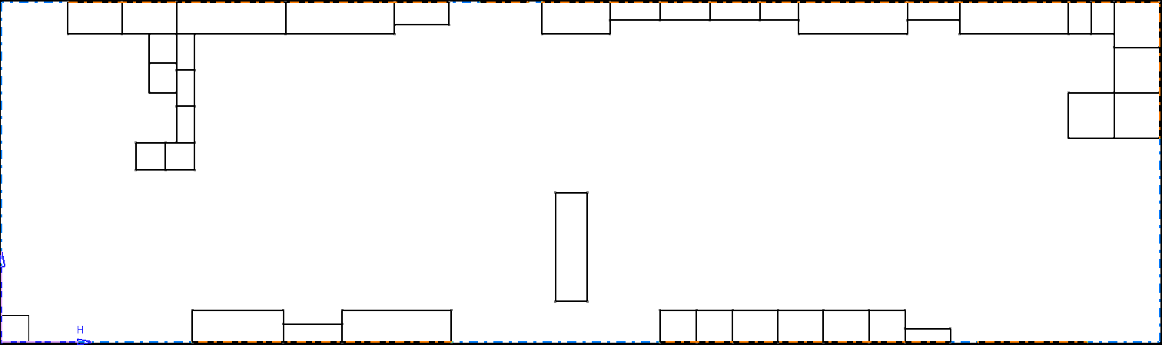
Plateforme de ISYPRO (Lycée Emile Bejuit - Bron)
1,1 m
2,4 m
2,4 m
2 m
Sector 3
Sector 2
3 m
Sector 5
7,5 m
Sector 7
Sector 1
Sector 5
Sector 4
Sector 5
1,6 m
3 m
0,8 m
1 m
0,6 m
2,4 m
1,6 m
Machines
25,5 m
Sector 1
Sector 2
Sector 3
Sector 4
Sector 5
Sector 6
Sector 7
Raw materials & trailer & machining
Electrical Departement
Etagère Kit Montage & Inventaire Pièces
Etagère Kit Montage & Inventaire Pièces
Version : v3.0

Slide 7
Introduction
Point sur l’avancement
Retard de 1 mois : Rattrapage de 1 semaine
Retard sur l’approvisionnement de bruts à La Mache Laser
Indicateurs
Structure tubulaire terminée (25 Janvier)
Premières chapes soudées (31 Janvier)
Fin de la soudure (8 Mars)
Châssis équipé peint livré sur palette (15/03/2019)
Ensemble des pièces La Mache Productique terminées (Vendredi 22 Mars)

Slide 8
Table of contents
Introduction
Bilan logistique
PVs de vérification
Stratégie d’intégration
Conclusion

Slide 9
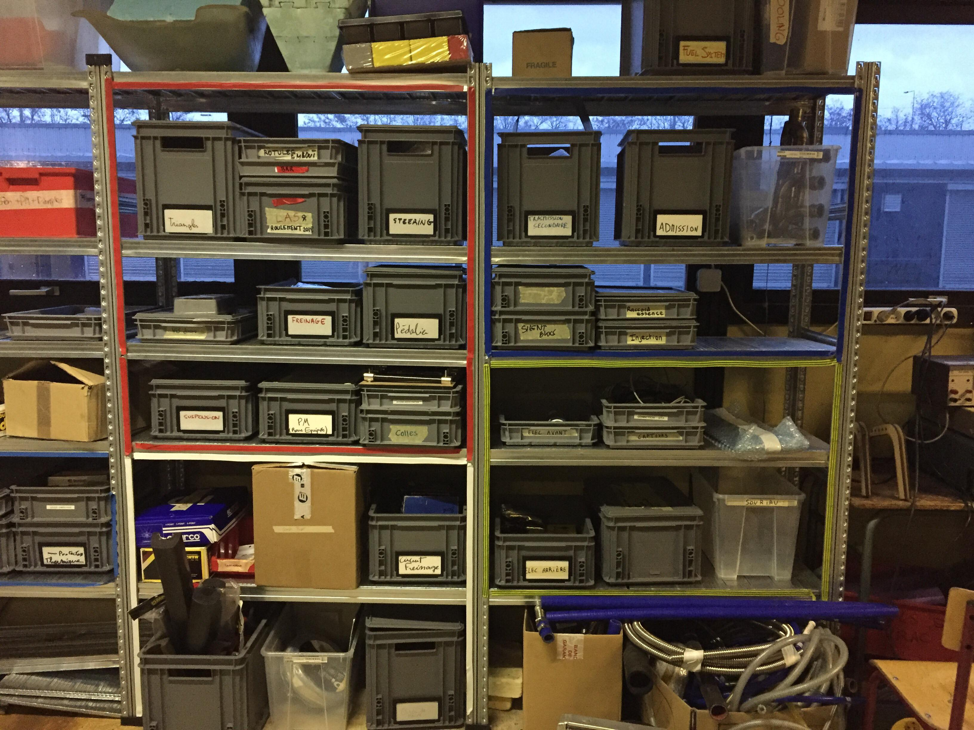
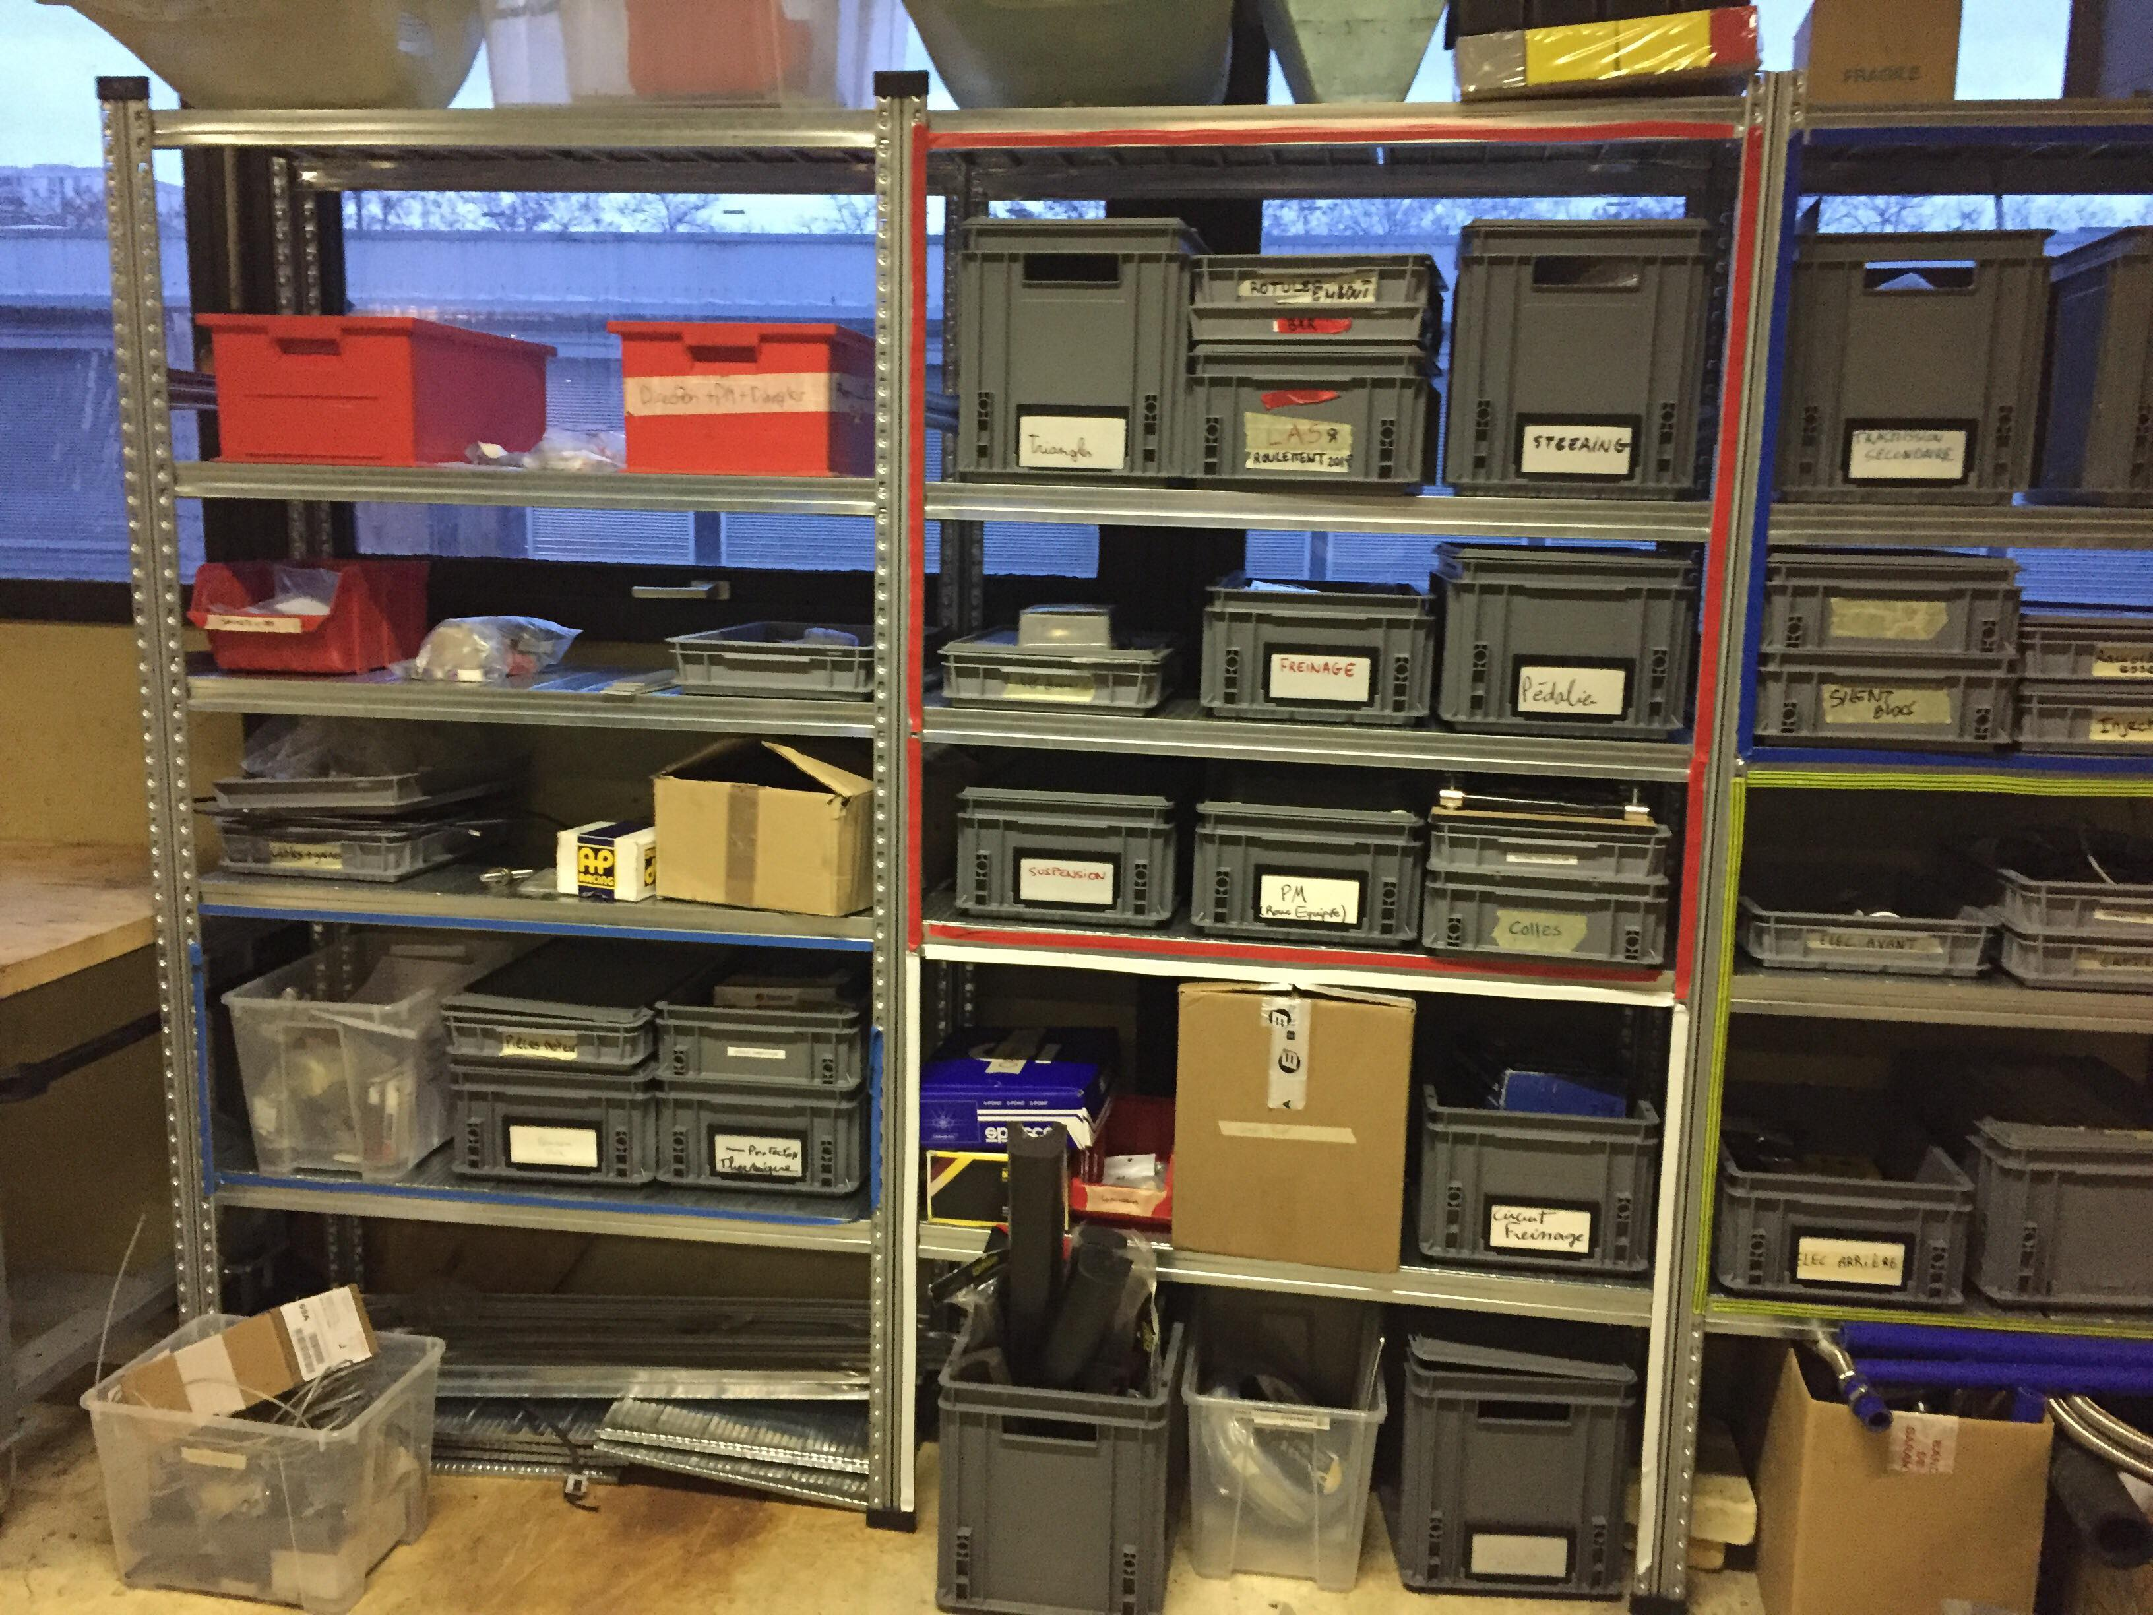
Bilan logistique
Ajout d’une étagère supplémentaire et zones colorées par département

Slide 10
Bilan logistique
Pièces fabriquées : 564
Reçues : 530
En cours : 34
Pièces achetées : 1271
Reçues : 967
Commandées : 304

Slide 11
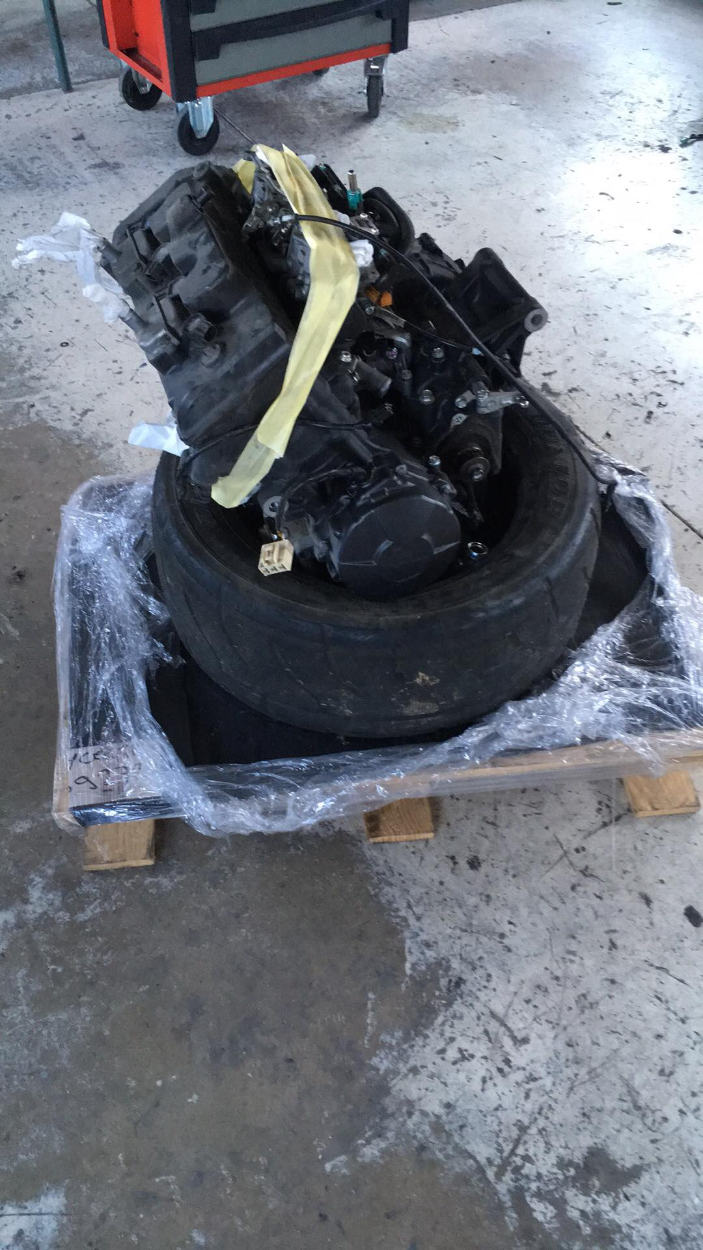
Motorisation instrumentée
Refroidissement
Moteur
Admission
Echappement
Fuel système
Transmission secondaire

Slide 12
Liaison au sol
Direction
Triangles
Freinage
Pédalier
Roue équipée
Suspensions
Barre anti roulis

Slide 13
Châssis équipé carrossé
Châssis équipé
Carrosserie
Equipements

Slide 14
SEIMS
Cartes avants & arrières
Acquisition de données

Slide 15
Table of contents
Introduction
Bilan logistique
Journal d’intégration (sur EPSABox – PDF)
Stratégie d’intégration
Conclusion

Slide 16

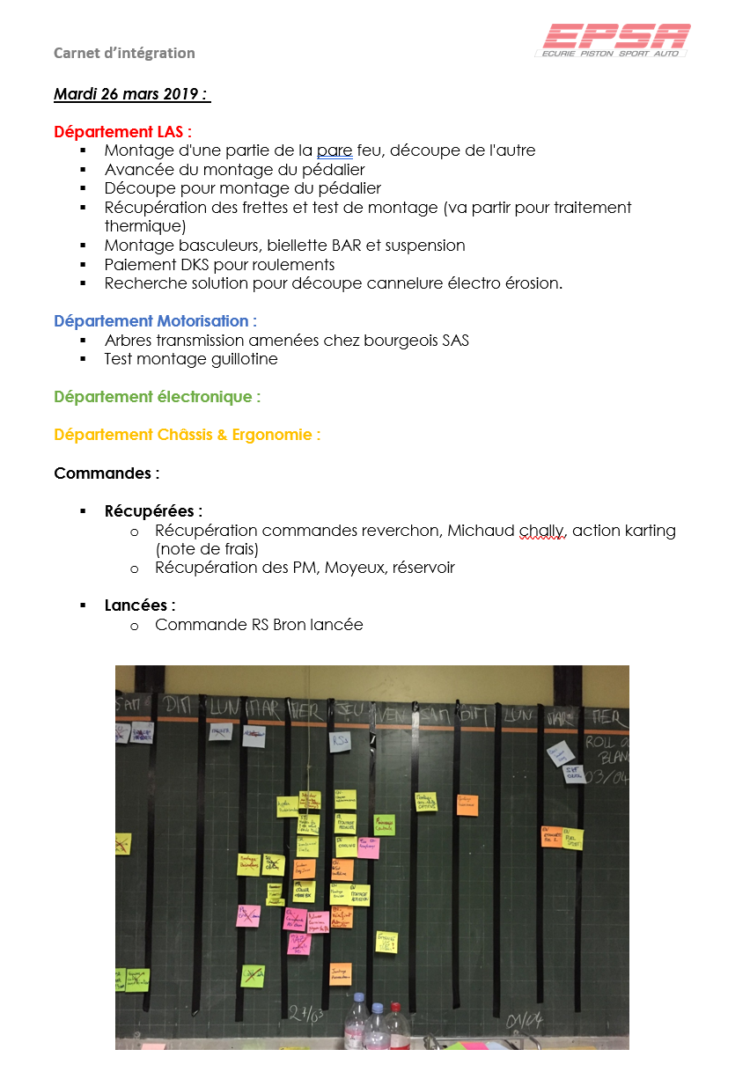

Slide 17
Démarrage moteur

Slide 18
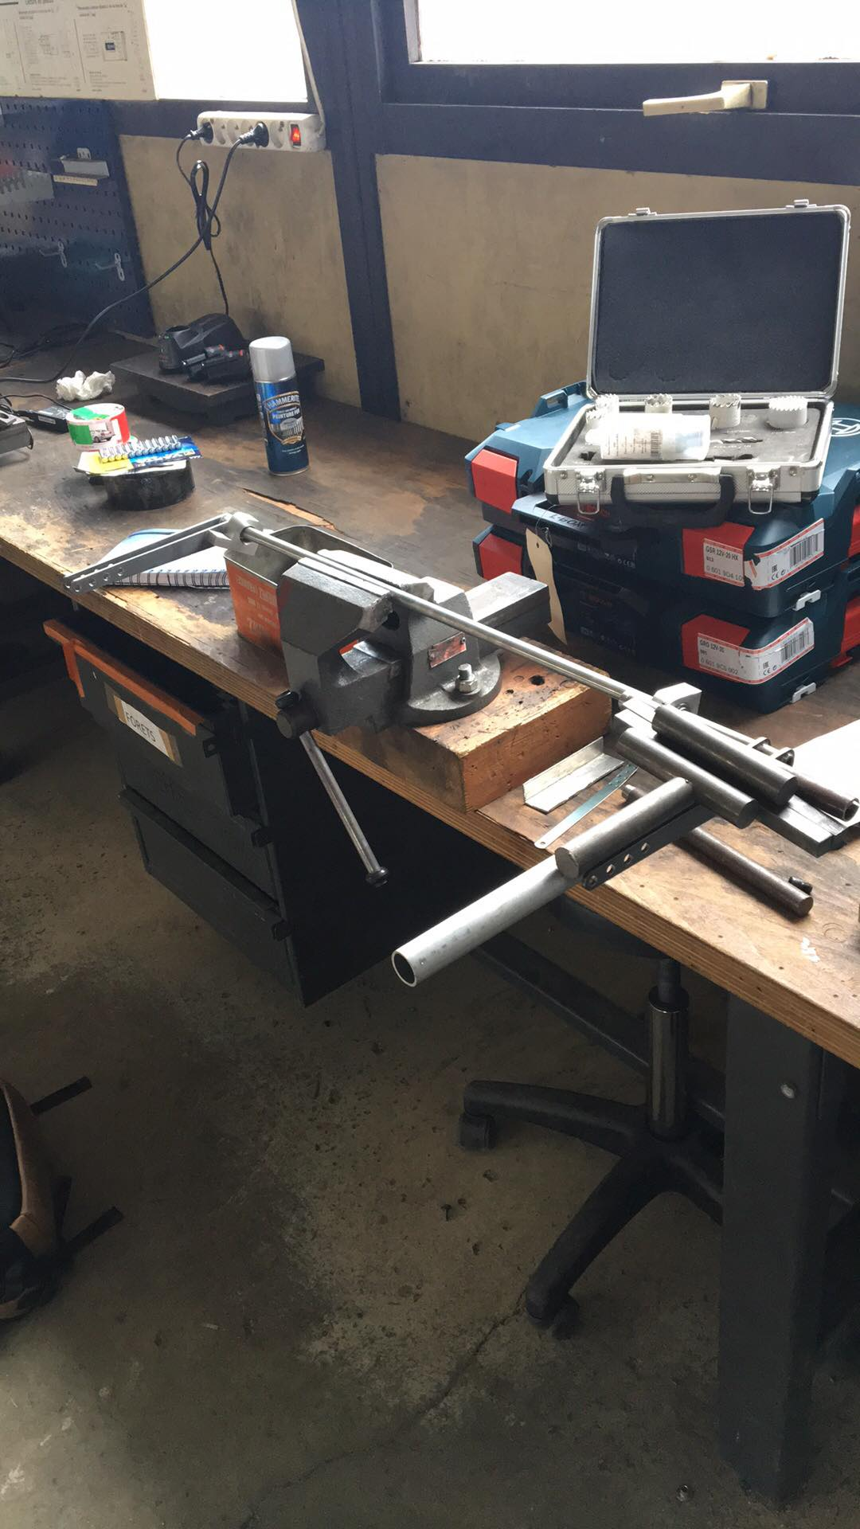
Validation de la barre anti roulis
Test de torsion
Prévue : 400 N.mm
Réelle : 421 N.mm

Slide 19
Validation de systèmes
Validation d’injecteur et rampe d’injection sur vulcanix
Validation de l’admission sur Vulcanix : semaine prochaine
Validation de l’échappement sur Vulcanix : semaine prochaine
Validation des triangles de suspensions (essais en traction) : semaine prochaine
Validation des amortisseurs : recherche d’entreprise
Validation de l’ergonomie ce week-end (baquet & Harnais)

Slide 20
Table of contents
Introduction
Bilan logistique
PVs de vérification
Stratégie d’essais
Conclusion

Slide 21
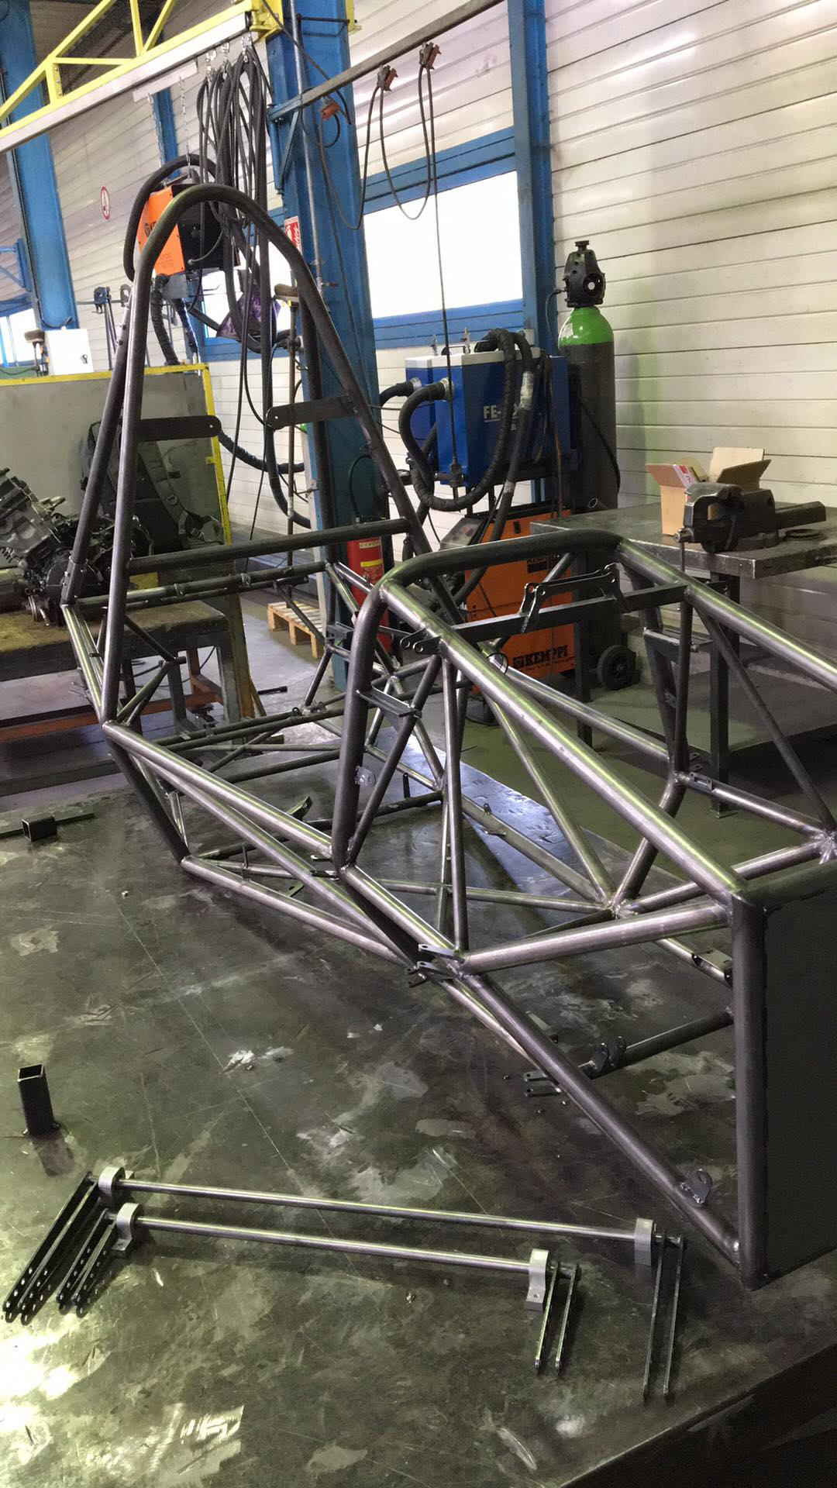
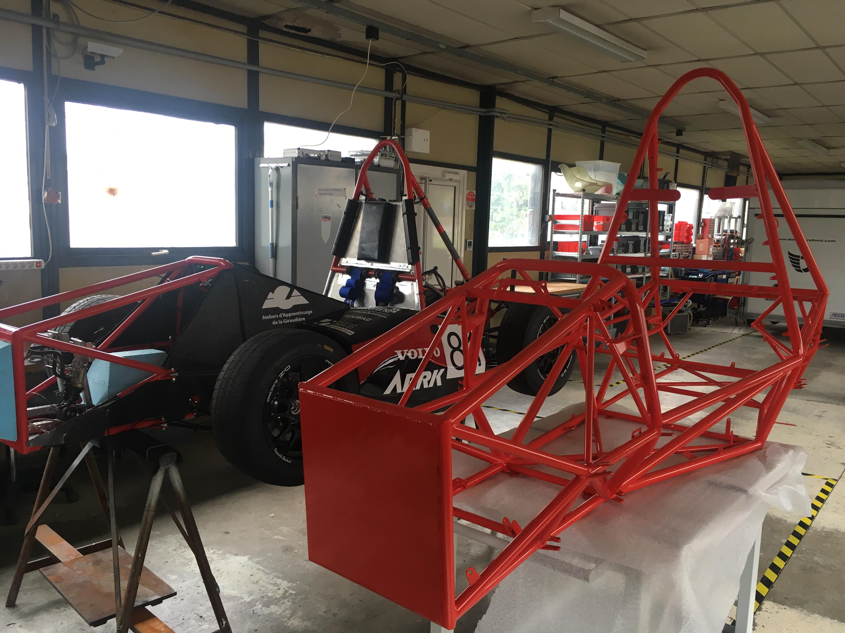
Département châssis équipé
Peinture : entre le 12-15 Mars
Intégration des systèmes : entre le 15 Mars et le 03 Avril (à Bron)

Slide 22
Département SEISM
Soudure des cartes électroniques : entre le 4-10 Mars (à Centrale)
Réalisation du faisceau électrique : entre le 18 Mars et le 24 Mars (à Centrale)

Slide 23
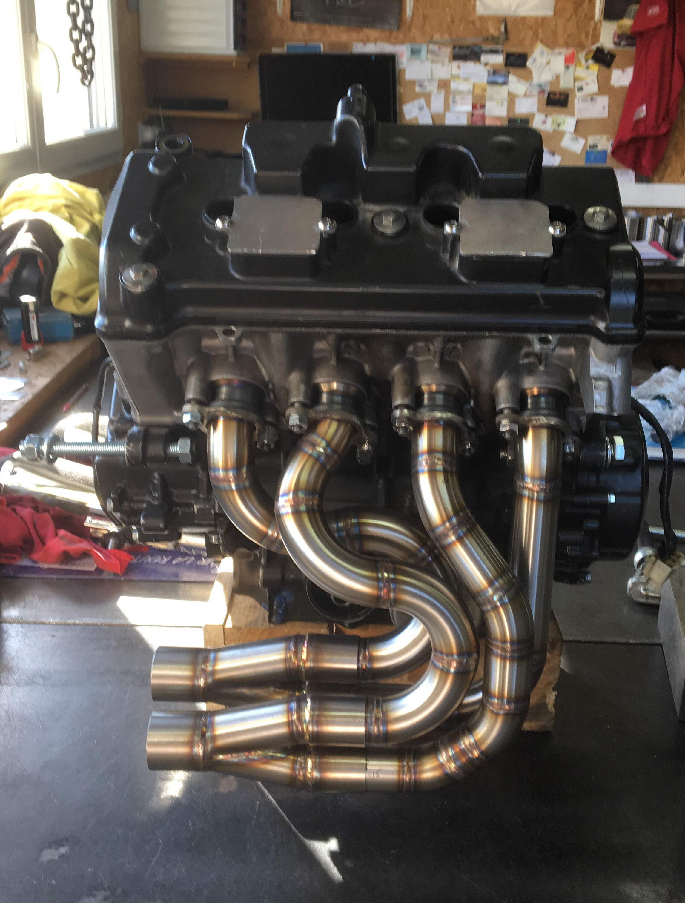
Département Motorisation instrumentée
Soudure des chapes : Terminées
Admission : Reçu de ARRK
Echappement : Reçu de chez Bery Inox
Refroidissement : Commande en cours chez Radiasoudure
Passage de vitesse : commande chez Coupery & Masson
Réservoir : Découpe à La Mache et soudure chez Bery Inox

Slide 24
Statistiques

Slide 25
Journal d’intégration
A remplir après chaque séance d’intégration
Recense le travail prévu, les intégrateurs présents et le travail réalisé
Permet de suivre l’évolution de l’intégration.

Slide 26
Diagramme d’intégration prévisionnel

Slide 27
Planning d’intégration prévisionnel
Début des essais : Samedi 27 Avril 2019
1er Week-end : 27 & 28 Avril 2019, déverminage
1er Semaine : Intégration admission & Validation sur Vulcanix, Intégration du pédalier,
2e Semaine : Intégration transmission secondaire, Faisceaux électrique, Freinage
3e Semaine : Intrégration roue équipée, Suspension
Dernier Week end : Finition
Fin de l’intégration : 06 Juillet 2019

Slide 28
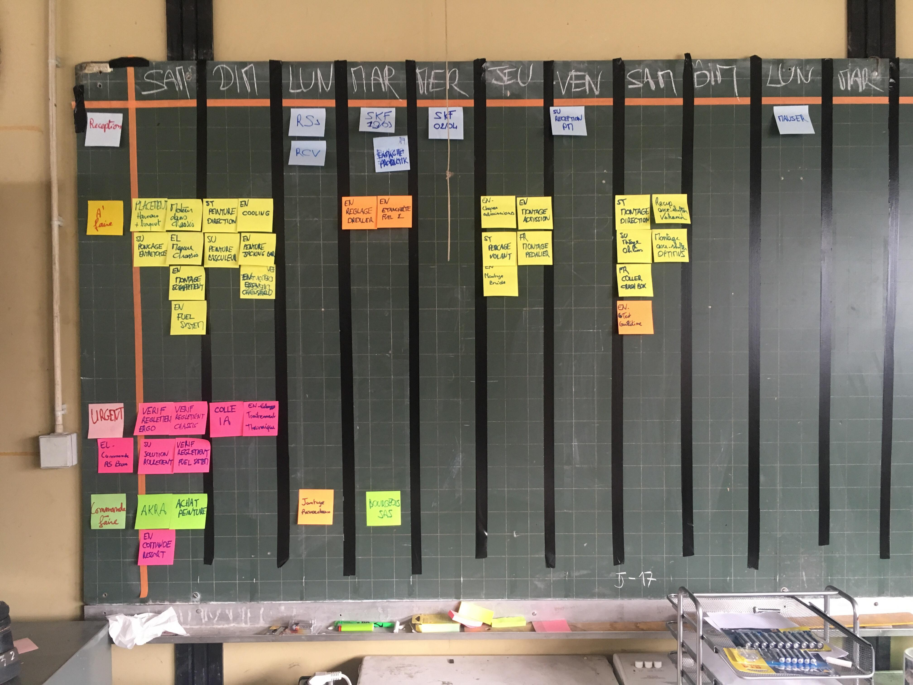
Planning d’intégration prévisionnel

Slide 29
Prochains Jalons :
Début de l’intégration : Samedi 16 Mars 2019
TOP Moteur : Vendredi 03 Mars 2019
Roll Out : Mercredi 10 Avril 2019
Début des essais : Jeudi 11 Avril 2019
Départ en stage : 2 Mai 2019
Compétition FSN : 7 au 11 Juillet 2019
Compétition FS ATA : 24 au 28 Juillet 2019

Slide 30
Conclusion
Sous contrôle
Préparation de la validation
Choix compétition : FS ATA & FSN

Slide 31

Roll Out

Slide 32
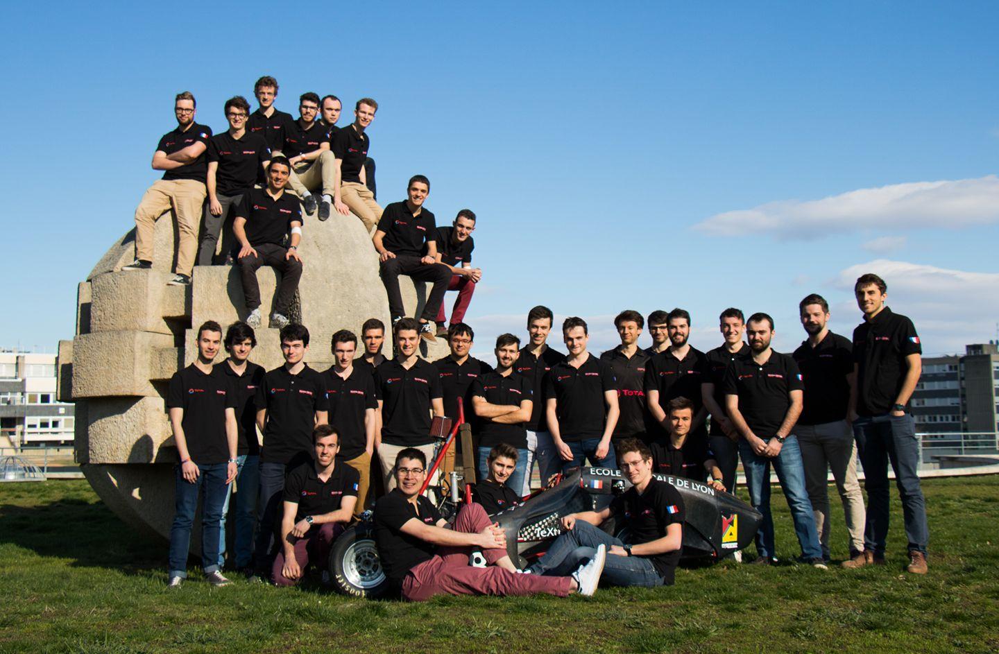
Merci d’être venu !

